Slide 1

UNIVERSIDAD AUTÓNOMA DEL ESTADO DE MÉXICO
CENTRO UNIVERSITARIO UAEM AMECAMECA
Administración de Servicios de Alimentación Colectiva y de Salud
Por: M.A.O. Guadalupe Melchor Díaz
Unidad de Aprendizaje: Administración Aplicada a la Alimentación
Programa de educación: Licenciatura en Nutrición
Créditos institucionales: 07
Octubre 2015

Slide 2

GUIÓN EXPLICATIVO PARA EL EMPLEO DEL PRESENTE MATERIAL
La mayor parte de las transparencias ponen de relieve los temas principales de los contenidos en las “notas resumidas”. En tanto que las ayudas visuales sirven para ilustrar las exposiciones. Al comienzo de la sesión de trabajo, se entregara a los estudiantes los impresos de las transparencias que serán utilizadas.

Slide 3
OBJETIVOS
Reconocer los tipos de servicios de alimentación.
Analizar el proceso administrativo de los distintos servicios de alimentación.
Identificar los aspectos esenciales de cada uno de las etapas del proceso administrativo del servicio de alimentación.

Slide 4
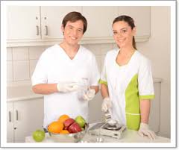
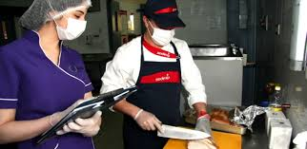
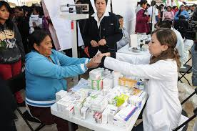
Administración de servicios de alimentación colectiva y de salud

Slide 5
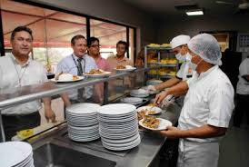
DEFINICIÓN DE SERVICIO DE ALIMENTOS
Es aquella empresa que ofrece alimentos y bebidas procesados y sus ingresos y número de comensales sean superiores en alimentos que en bebidas.

Slide 6

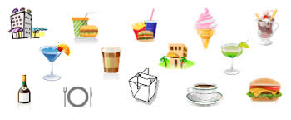
TIPOS DE SERVICIOS DE ALIMENTOS
Servicio de alimentos en hospitales y clínicas privadas.
Servicio de alimentos en hoteles
Servicio de alimentos en la industria
Restaurantes
Servicio de alimentos de escuelas y Universidades
Servicio de alimentos en los transportes

Slide 7
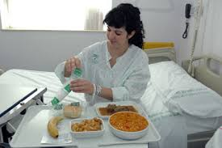
SERVICIO DE ALIMENTOS EN UN HOSPITAL
Los comedores de los pabellones de los pacientes.
El servicio de carrito.
Las dietas y las necesidades especiales.
El servicio de plato central
Los comedores para el personal (personal médico y de apoyo).
En un hospital el servicio de alimentos cubrirá:

Slide 8

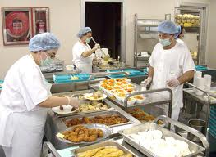
SERVICIO DE ALIMENTOS EN UN HOSPITAL
En algunos hospitales operan compañías concesionarias de servicios de alimentos, que cubren los mismos aspectos del servicio de alimentos y con el mismo fin:
Conservar el equilibrio entre: - calidad
- costo
- servicio

Slide 9
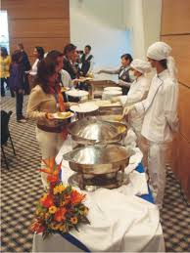
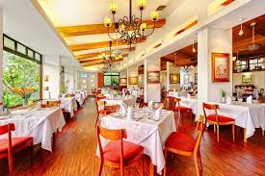
SERVICIO DE ALIMENTOS EN HOTELES
Los servicio de alimentos en los hoteles operan con:
una cafetería
un restaurante
Alquilan su capacidad de alojamiento para convenciones y promociones de productos importantes, haciendo uso del servicio del restaurante.

Slide 10
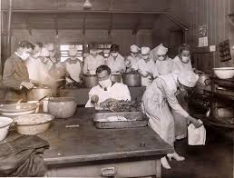
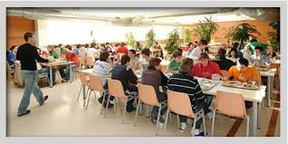
SERVICIO DE ALIMENTOS EN LAS INDUSTRIAS
El servicio de alimentos en las industrias está a cargo de:
La compañía misma
De una concesionaria contratada por la compañía

Slide 11
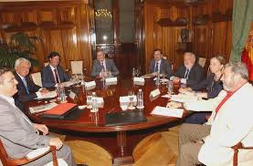
SERVICIO DE ALIMENTOS EN LAS INDUSTRIAS
La variación del servicio de alimentos en las industrias generalmente consta de:
Comedor para empleados (central o dividido).
Restaurante para el personal de oficina y de apoyo.
Comedor para directores y visitantes.

Slide 12
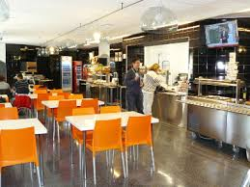
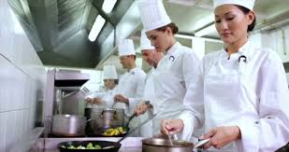
RESTAURANTES
Los restaurantes varían en:
Tamaño
Estilo
Precio
Cuando un restaurante se especializa en un tipo de comida, por ejemplo italiana o vegetariana, se le conoce como restaurante de especialidad.

Slide 13
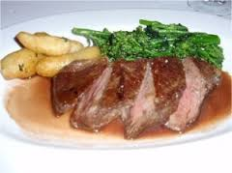
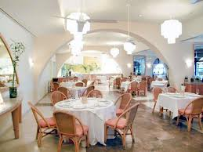
Los restaurantes pueden proporcionar:
Un menú de opciones fijas (con un precio determinado por la comida completa).
Un menú de opciones libres ((cada platillo individual tiene un precio).
La comida del día.
La especialidad del chef (puede estar anexada al menú de opciones fijas).

Slide 14
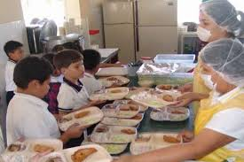
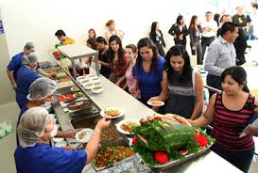
SERVICIO DE ALIMENTOS EN ESCUELAS Y UNIVERSIDADES
Las escuelas y las universidades ofrecen servicio de alimentos, por lo general:
A horas fijas.
Utilizando servicio de cafetería.
“Autoservicio” o servicio a la mesa.
Venta de víveres informales.

Slide 15
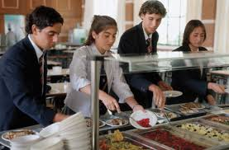
Condiciones del servicio de alimentos en las universidades privadas y publicas.
Las escuelas y universidades privadas ofrecen el servicio de alimentos o contratan a una compañía concesionaria.
En las escuelas y universidades, por lo general el servicio de alimentos está supervisado por un inspector local de servicios de alimentos de las escuelas y universidades.

Slide 16
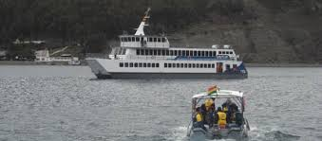
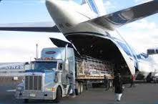
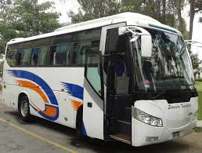
Servicio de alimentos en los transportes (aéreo, ferroviario, marítimo).
La comida en los transportes aéreos se prepara:
En condiciones de fábrica.
En unidades de preparación en tierra.
La variedad, calidad e higiene se controlan meticulosamente para enfrentar los problemas de transporte

Slide 17
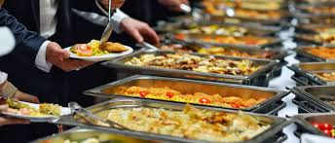
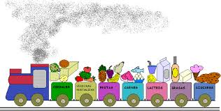
El servicio de alimentos en los ferrocarriles tiene dos aspectos principales:
Servicio en la estación: buffet
Barra de alimentos ligeros
Restaurante
Tienda de bebidas
Servicio en el tren: Servicio de comida
Barra de buffet
Servicio de bebidas

Slide 18
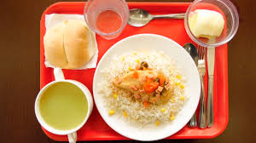
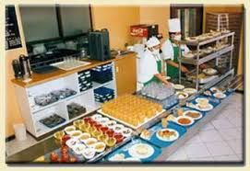
El servicio de alimentos en los transbordadores, trasatlánticos:
Servicio de restaurante de comida ligera y bebidas.
Comidas más elaboradas cuando son cruceros de placer.

Slide 19
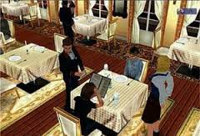
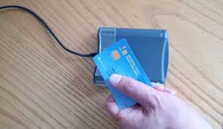
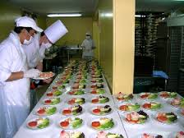
EL OBJETIVO DE UN SERVICIO DE ALIMENTOS ES BRINDAR AL CLIENTE ALIMENTOS:
Bien preparados
De la mejor calidad
A un precio justo
Bajo estándares de sanidad

Slide 20
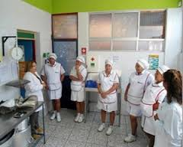
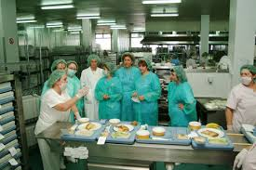
Para lograr el objetivo, en el servicio de alimentación se sigue un proceso:
Planeación de menús
Compras
Recepción de materia prima
Almacén
Producción
Servicio de comedor
Lavado de la batería y de los utensilios
Control del proceso

Slide 21
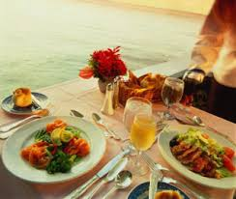
Planeación de menús
En esta etapa se responde la pregunta:
¿Qué alimentos se van a preparar?
Se determinan por escrito los diferentes platillos que comprendan el menú.

Slide 22
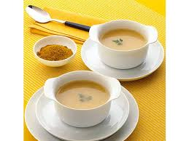
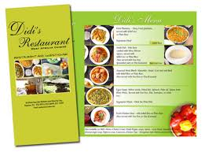
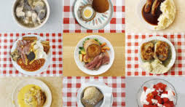
Planeación de menús
Existen tres tipos principales de menú:
Menú a la carta
Plan del día (menú ejecutivo)
Menú cíclico

Slide 23
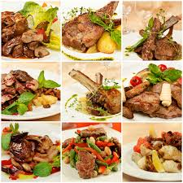
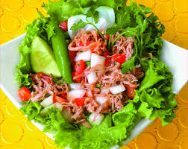
Planeación de menús
Características del menú a la carta
Es arreglado según el análisis de mercado.
Contiene una variedad de platillos.
Cada uno de los platillos tiene un precio y es vendido por separado.
Los platillos están arreglados según sus funciones gastronómicas y características.
Se preparan a petición del cliente.
Se necesita cierto tiempo para su preparación.

Slide 24
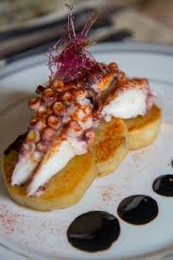
Planeación de menús
Características del plato del día o menú ejecutivo:
Tiene un solo producto.
Se prepara para determinado periodo.
Se prepara para cierta cantidad de comensales.
Es un menú con pocas opciones.
Consta de entrada, plato principal, postre y bebida.
Por lo general no se cobra servicio de mesa.

Slide 25
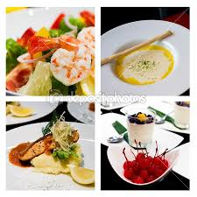
Planeación de menús
Características del menú cíclico:
Es un listado de menús fijos para un ciclo de tiempo determinado.
Son menús planificados por día de la semana, por comidas o en periodos establecidos.
Una vez que el ciclo está completo, comienza de nuevo el primer platillo.

Slide 26
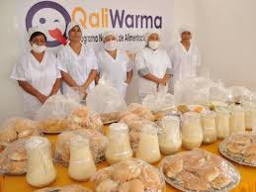
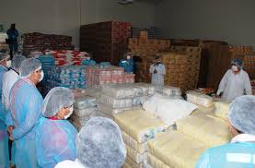
Compras
El departamento de compras es el responsable de proveer de alimentos y bebidas de los productos más adecuados a su políticas a los mejores precios posibles.

Slide 27

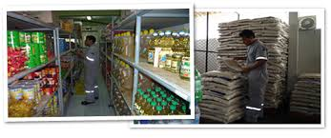
Compras
Procedimientos básicos para las compras:
Se selecciona a los proveedores.
Se realizan las órdenes de compra.
Se realizan las especificaciones de compra.

Slide 28

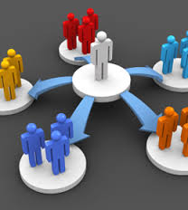
Los proveedores
Aunque el proveedor de un servicio de alimentos nunca podrá sustituir los conocimientos relativos a la compra de mercancía, si debe reconocerse que él es un experto en su ramo y por tanto, considerar su opinión

Slide 29
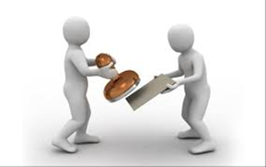
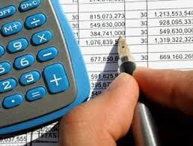
Órdenes de compra
Se realizan la requisición de compra de abarrotes, alimentos enlatados, bebidas y otros gastos de operación (artículos de consumo inmediato) la cual, después de ser aprobada por el gerente de alimentos y bebidas y/o gerente general, se envía al gerente de compras.

Slide 30
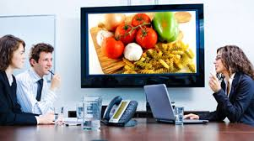

Solicitudes de compra
Las solicitudes de compra para abarrotes, alimentos enlatados cervezas y refrescos y otros gastos son en general preparadas por el jefe de almacén.

Slide 31
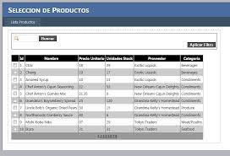

Órdenes diarias
Las órdenes diarias para frutas, verduras o productos lácteos no requieren de una requisición de compra, éstas son incluidas en la “lista de mercado”.
El almacenista de alimentos elaborará un inventario diario de productos perecederos. El entrega esta lista al chef, quien hace el pedido diario a compras.

Slide 32

Sistema manual de registro de compras
Original: proveedor
1ª. Copia: receptor
2ª. Copia: contabilidad
3ª. Copia: jefe de departamento respectivo
4ª. Copia: departamento de compras.

Slide 33
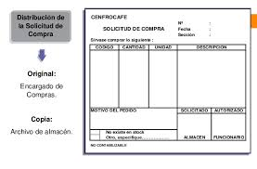
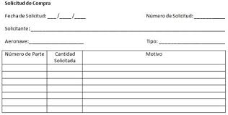
Contenido de la orden de compras
Descripción completa de la mercancía.
Unidad.
Precio.
Condiciones de pago.

Slide 34
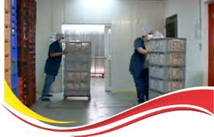

Recepción de materia prima
La recepción de la materia prima debe hacerse cuidadosamente para comprobar que cumple con las especificaciones establecidas.
La persona encargada de recibir la materia prima debe:
Poseer los conocimientos precisos sobre los productos alimenticios y otros.
Contar y/o pesar los artículos recibidos.
Verificar su peso y cantidad.
Supervisar que la calidad cumpla con las especificaciones con que se hizo el pedido.

Slide 35


Almacén
El fin principal del almacén consiste en:
La estructuración de un sistema de suministro al proceso de producción conservar debidamente todas las mercancías y artículos.

Slide 36


Áreas de almacén de acuerdo a la naturaleza de los alimentos
Cámara de refrigeración.
Cámara de congelación.
Almacén de secos.

Slide 37


Políticas del almacén de servicio de alimentos
Utilizar el sistema PEPS (primeras entradas-primeras salidas).
Los espacios para los almacenes deben tener la capacidad y características de acuerdo al tipo de alimentos.

Slide 38



Producción
La producción es la elaboración de los platillos a partir de la materia prima recibida y almacenada y de acuerdo a los estándares fijados por la dirección.

Slide 39


Producción
Etapas del proceso de producción:
Pre-preparación: picar, moler, rebanar, limpiar, deshuesar, etcétera.
Preparación se realiza en tres áreas: cocina caliente, cocina fría, y repostería.

Slide 40


Producción
Objetivos del proceso de producción:
Conservar el valor nutritivo del alimento.
Mejorar las condiciones para ser digerido por el organismo.
Desarrollar o modificar el sabor y atractivo del color.
Dar forma y textura originales.
Librarlo de organismos perjudiciales ´para la salud.
Utilizar la técnica culinaria adecuada.

Slide 41

Servicio de comedor
El área de servicio de comedor es el lugar donde se tiene contacto directo y personal con los comensales y a través del cual se logra gran parte del objetivo.

Slide 42

Servicio de comedor
Actividades del servicio de comedor:
Montaje de mesa
Atención a los comensales
Control del equipo
Limpieza del área

Slide 43

LABADO DE LA BATERÍA Y DE LOS UTENSILIOS
Estas áreas deben ser espacios bien ubicados. En ellos se entrega el equipo utilizado en la producción y, después de lavarse, se acomoda en sus respectivos estantes y anaqueles.
Para el lavado de plaque (loza, cristalería, y cubertería) se recomienda el uso de máquinas lavaplatos industriales.

Slide 44


Control del proceso
Después del proceso hay una retroalimentación para futuras planeaciones de menús, por eso se dice que la planeación de menús es una medida de control, ya que en ella se hacen las modificaciones necesarias para dar cada vez un mejor servicio de alimentos y optimizar el proceso de éstos.

Slide 45
BIBLIOGRAFÍA
Durón García, Carlos. Ingeniería del menú. México, Trillas, 2012.
Escuder, Francisco R. Compra, recepción y almacenamiento de alimentos en hoteles y restaurantes, México, Trillas, 2011.
Flores Graciela M. Iniciación a las técnicas culinarias México, Limusa, 2007.
Reay Julia. Administración del servicio de alimentos. México, Trillas, 2013.

